Slide 1
La Espina Bífida El Tratamiento & Mantenimiento
Casey Poff
Abril 2014

Slide 2
Objetivos
Describir y identificar:
Los impedimentos comunes que un niño con espina bífida tienes
Las influencias para el caminar
Las técnicas y intervenciones
Las estragáis para prevenir y mantener la salud para un niño con espina bífida

Slide 3
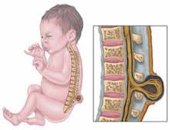
La Espina Bífida
Inhabilidades de desarollo en la espina¹
Abierta
Mielomeningocele
Oculta
Etiología¹
Genética
Teratogénico
Falta de nutrición
Notes:
Image credit: www.glogster.com

Slide 4
Impedimentos

Slide 5
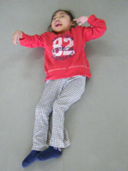
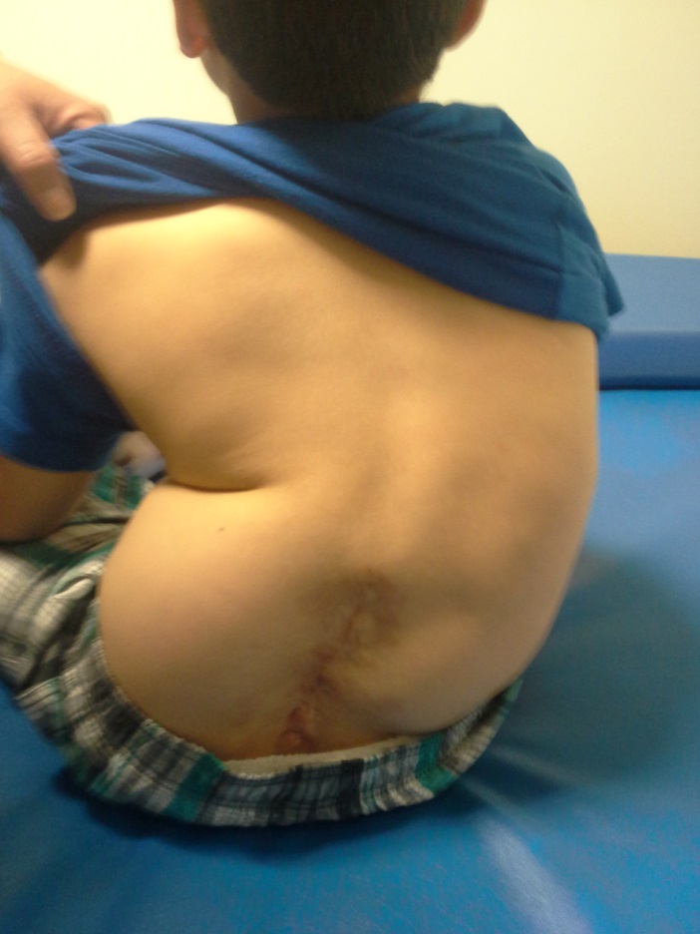
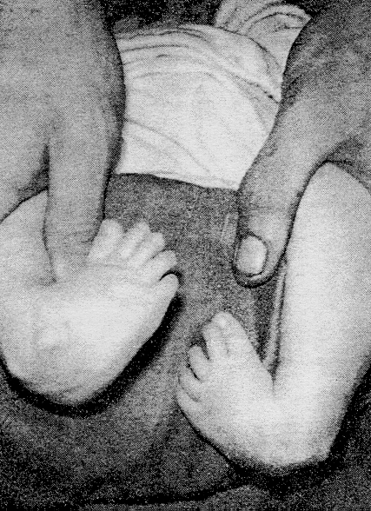
Impedimentos:
Deformidades de los musculos¹
Notes:
http://www.leckey.com/case-histories/yuna-sleepform/

Slide 6
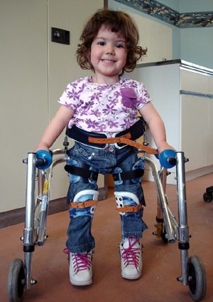
Impedimentos:
Parálisis motor¹
Notes:
http://www.johnflorence.com/

Slide 7
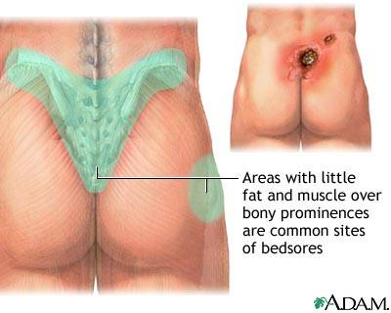
Impedimentos:
Deficiencia de la sensación y descomposición de la piel ^{1,5}
Notes:
http://plasticsurgery.about.com/od/reconstructiveprocedures/p/All-About-Pressure-Ulcers.htm

Slide 8
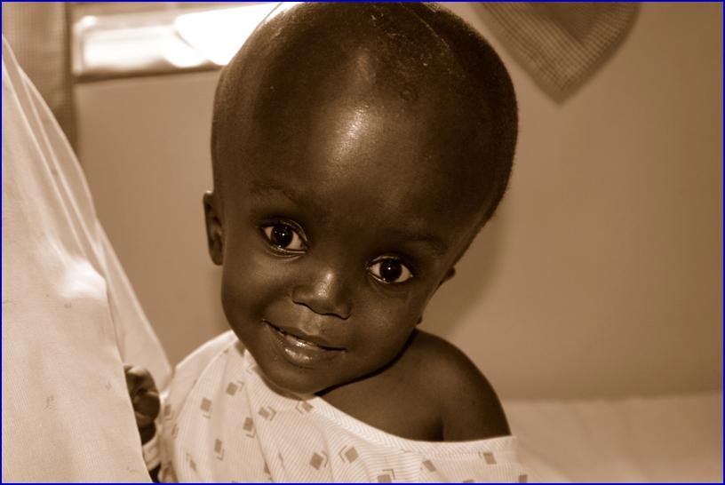
Impedimentos:
Hidrocefalia²
Notes:
http://dxline.info/diseases/hydrocephalus

Slide 9
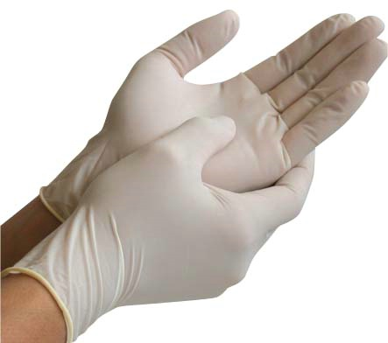
Impedimentos:
Alergia al Látex^{3,4}
Notes:
http://www.firstaidglobal.com/glovescatalog.htm

Slide 10
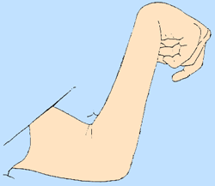
Impedimentos:
Espasticidad¹
Notes:
http://www.alzinfo.org/clinical-stages-of-alzheimers

Slide 11
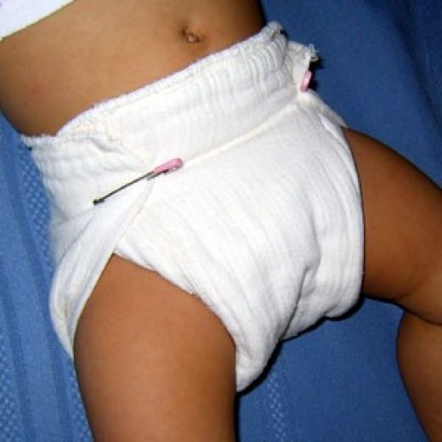
Impedimentos:
Perdida de control en los intestinos y vejiga¹
Notes:
http://codyandchelseagroves.blogspot.com/2011/01/our-run-down-on-cloth-diapers.html

Slide 12
Pronóstico Funcional Espero que este niño vas a caminar?
No tienes contracturas para flexión de la cadera⁸ ☺
Función en los brazos y manos^{6,7} ☺
Inteligencia típica^{6,8} ☺
Lesión en el nivel lumbral o sacra^{7,11} ☺
Función espacial y visual⁷ ☺
Fuerza para extensión en la cadera y rodilla ^{8,10} ☺
Ausencia de los indicadores negativos ☺
Notes:
Image credit:
http://vivecsharing.blogspot.com/2013/07/funny-pictures-of-smiley-faces.html

Slide 13
Pronóstico Funcional Espero que este niño vas a caminar?
Contracciones de los flexores de la cadera⁸ ☹
Revisiones a un desviación^{8,12,13} ☹
Obesidad¹¹ ☹
Espasticidad¹⁴ ☹
Historia o presencia de hidrocéfalo^{6,7} ☹
Ulceras de presión¹¹ ☹
Dificultades con el alimento o respiración⁷ ☹
Escoliosis^{7,8} ☹
Tono bajo en general¹² ☹
Deterioración progresiva y neurológica¹⁴ ☹
Lesión a el nivel torácico¹² ☹
Notes:
Image credit:
http://www.clipartbest.com/animated-question-mark-gif
http://4vector.com/free-vector/free-vector-vector-clip-art-question-mark-icon-clip-art-104760
http://sweetclipart.com/simple-blue-question-mark-1146
http://pwhatley.wordpress.com/2008/06/26/and-still-it-keeps-coming-vp-somebody-stop-me-before-i-order-again/sadface/

Slide 14
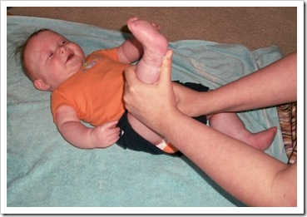
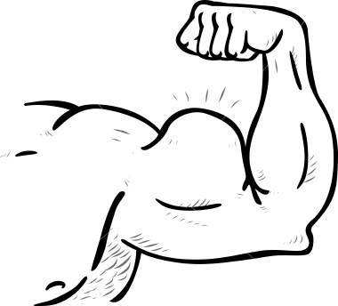
Intervenciónes
Estirar
Posicionar
Silla de ruedas
Yacer de espaldas
Boca abajo
Educación
Prevenir las ulceras de presión
Signos de disfunción a un desviación
Ejercicio y alimentación nutritiva para prevenir la obesidad
Fortalecimiento
Los Ejercicios de Resistencia
Notes:
Image credit:
http://masonsbjournal.blogspot.com/2012/06/part-of-physical-therapy-routine.htmlhttp://ww1.prweb.com/prfiles/2013/01/11/10475520/muscle-arm-jpg.jpg

Slide 15
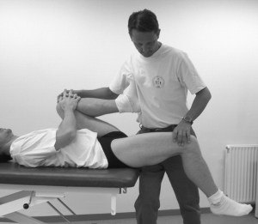
Estirar
Flexor de la Cadera
Los Músculos Isquiotibiales
lk
Notes:
Image credit:
http://www.dinf.ne.jp/doc/english/global/david/dwe002/dwe00244.html#385
http://thesportsphysio.wordpress.com/2012/11/13/the-sporting-groin-part-1/

Slide 16
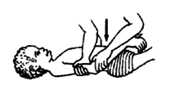
Estirar
Tendón de Aquiles
Flexor del Codo
dfg
Notes:
Image credit:
http://www.dinf.ne.jp/doc/english/global/david/dwe002/dwe00244.html#385

Slide 17
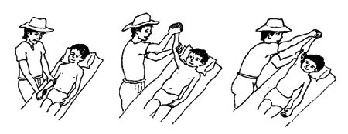
Estirar
Los Hombros
Las Muñecas
Notes:
Image credit:
http://www.dinf.ne.jp/doc/english/global/david/dwe002/dwe00244.html#385

Slide 18
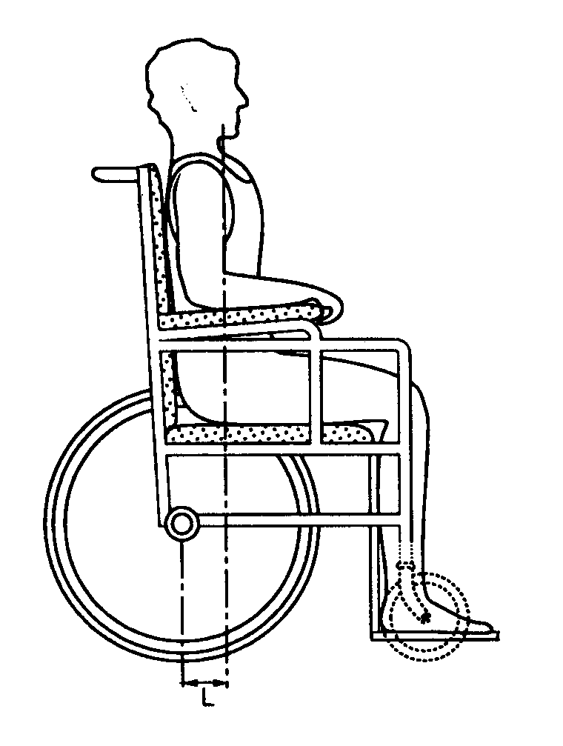
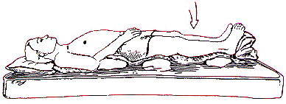
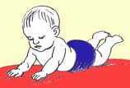
Posicionar
Silla de ruedas
Yacer de espaldas / Supino
Boca Abajo/ Acostado
Notes:
Image credit:
http://calder.med.miami.edu/pointis/relieve.html
http://www.assistireland.ie/eng/Information/Information_Sheets/Choosing_a_Standard_Self-Propelled_Wheelchair.html
http://www.cdc.gov/ncbddd/spinabifida/infant.html
-If they are favoring one side, put toys/etc. on the opposite side

Slide 19
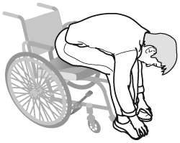
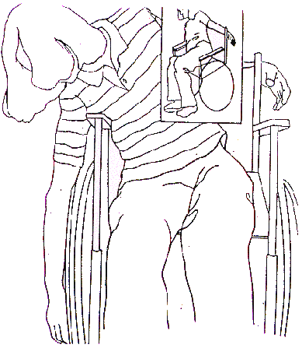
Prevenir los puntos de presión y las ulceras¹
¡Aliviar la presión cada dos horas!
Revisar la piel a diaria
Acomode los huesos con protección
Notes:
http://blog.birthbalance.com/?cat=36
http://calder.med.miami.edu/pointis/relieve.html
http://sci.washington.edu/info/pamphlets/msktc-pressure_relief.asp

Slide 20
Disfunción de un desviación¹
Puede llegar a disfunción neurológicas y progresivas
¿Signos/síntomas? ¿y ahora qué?
Signs of shunt malfunction
Cambios o defectos del habla | Comienzo o disminución de escoliosis
Fiebre y enfermedad | Cambios en la personalidad
Dólar de cabeza recurrente | Disminución de fuerza sujeción
Disminución de nivel de actividad | Dificultad para levantarse en la mañana
Disminución de cumplimiento escolar | Disminución de coordinación visuales y motor
Comienzo o aumento de estrabismo | Disminución de acuidad visual o visón doble
Cambios en apetitos o peso | Disminución de coordinación visuales y de percepción
Comienzo o deterioro de incontinencia | Comienzo o aumento en frecuencias de ataque

Slide 21
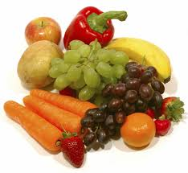
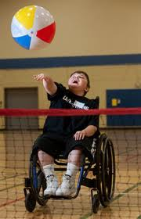
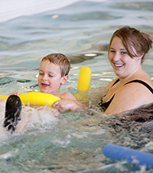
Prevenirse la Obesidad¹
¿Por qué es tan común?
¿Por qué debería prevenirlo?
La Prevención:
Hacer ejercicio
Ambiete divertido
La Dieta
Una alimentación equilibrada=que sea parte de la vida diaria de la familia
Notes:
Image credit:
http://www.uwec.edu/newsreleases/11/apr/0420Pride.htm
http://www.cincinnatichildrens.org/service/o/ot-pt/aquatic-therapy/aquatic
http://goldfish2care4.com/goldfish-feeding.html

Slide 22
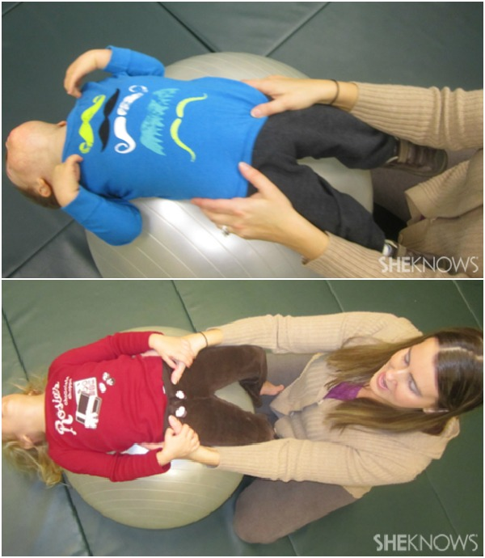
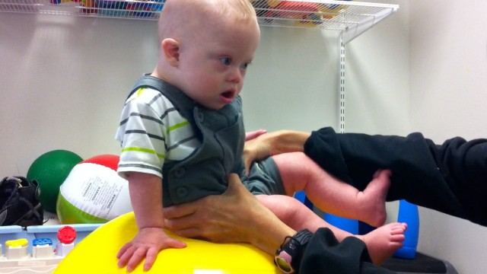
Fortalecimiento: Los Niños
El Estomago y la Espalda
Notes:
Image credit:
http://www.milestonemom.com/how-to-make-your-child-physically-strong/
http://www.sheknows.com/how-to/articles/825727/5-exercises-kids-love

Slide 23
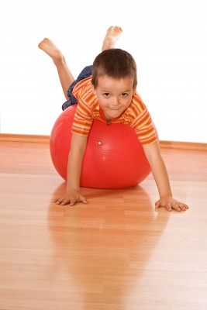
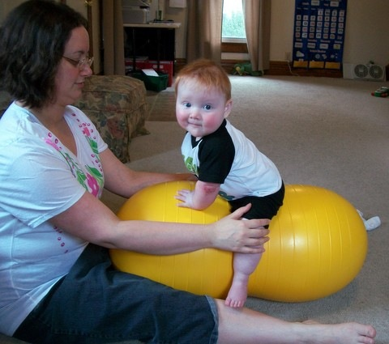
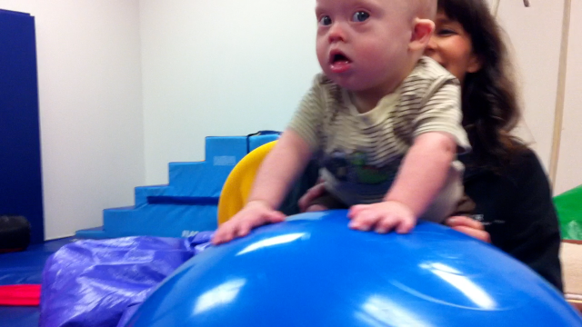
Fortalecimiento: Los Niños
Los Brazos
Notes:
Image credit:
http://masonsbjournal.blogspot.com/2012/09/physical-therapy-with-peanut.html
http://noahsdad.com/learning-crawl-exercise-ball/

Slide 24
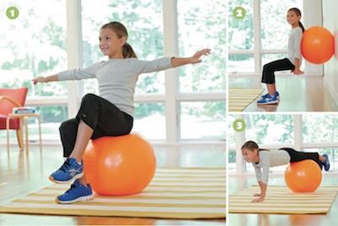
Fortalecimiento: Los Niños
Flexor de la Cadera
Notes:
Image credit:
http://starfishtherapies.wordpress.com/tag/therapy-ball/

Slide 25
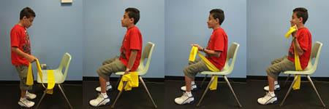
Fortalecimiento: Los Adolescentes y Los Adultos
Flexor del Codo
Notes:
Image credit:
http://www.ncpad.org/239/1580/Exercises~for~Individuals~with~Spina~Bifida

Slide 26
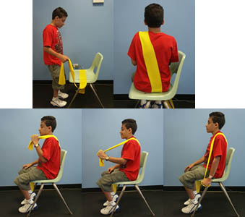
Fortalecimiento: Los Adolescentes y Los Adultos
Extensor del Codo
Notes:
Image credit:
http://www.ncpad.org/239/1580/Exercises~for~Individuals~with~Spina~Bifida

Slide 27
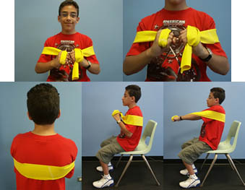
Fortalecimiento: Los Adolescentes y Los Adultos
El Pecho
Notes:
Image credit:
http://www.ncpad.org/239/1580/Exercises~for~Individuals~with~Spina~Bifida

Slide 28
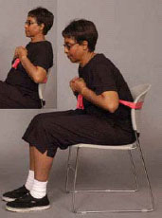
Fortalecimiento: Los Adolescentes y Los Adultos
El Estomago
Notes:
Image credit: http://www.oandp.org

Slide 29
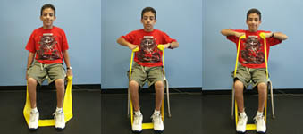
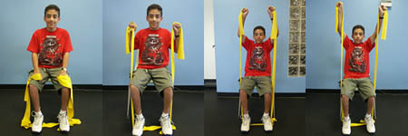
Fortalecimiento: Los Adolescentes y Los Adultos
Los Hombros
Notes:
Image credit:
http://www.ncpad.org/239/1580/Exercises~for~Individuals~with~Spina~Bifida

Slide 30
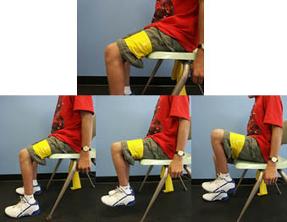
Fortalecimiento: Los Adolescentes y Los Adultos
Flexor de la Cadera
Notes:
Image credit:
http://www.ncpad.org/239/1580/Exercises~for~Individuals~with~Spina~Bifida

Slide 31
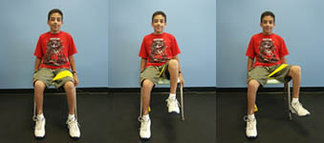
Fortalecimiento: Los Adolescentes y Los Adultos
Abductor de la Cadera
Notes:
Image credit:
http://www.ncpad.org/239/1580/Exercises~for~Individuals~with~Spina~Bifida

Slide 32
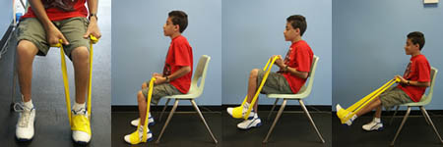
Fortalecimiento: Los Adolescentes y Los Adultos
Extensor de la Cadera
Notes:
Image credit:
http://www.ncpad.org/239/1580/Exercises~for~Individuals~with~Spina~Bifida

Slide 33
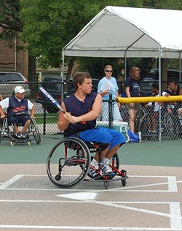
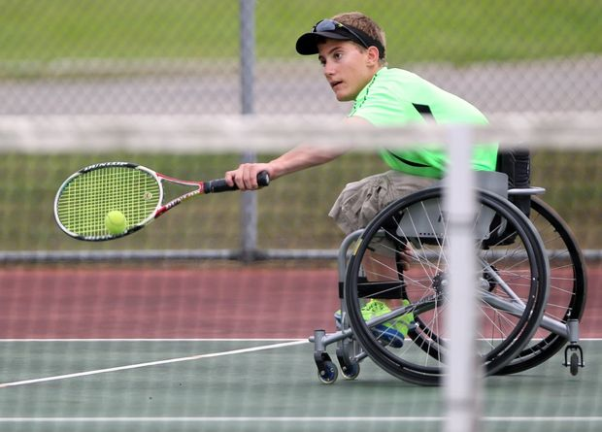
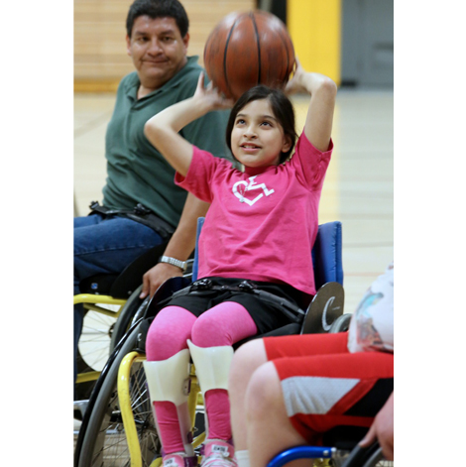
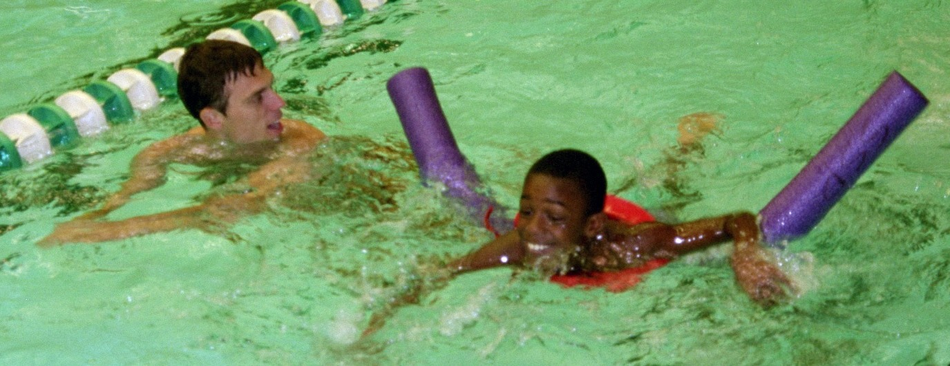
Los Ejercicios de Resistencia¹
sdfsd
Notes:
Image credit:
http://www.wdsra.com/Programs/adapted-sports.htm
https://www.msu.edu/~pedrazaj/adaptedsports/sports.html
http://www.northernillinois.usta.com/news/michigan_teen_plays_for_hs_tennis_team_in_wheelchair/
http://www.aspenmp.com/index.php/about-us/caf/lourdes-mack/
Physical activity is important to: improve fitness, balance, and coordination, maintain muscle length and increase muscle strength, provide opportunities for friendships, independence and improved self-esteem, prevent obesity, prevent constipation (http://kidshealth.schn.health.nsw.gov.au/fact-sheets/be-active-spina-bifida)
Swimming
Basketball, tennis, team sports…what are the child’s interests? Make it fun!

Slide 34
¿Preguntas?
Notes:
Image credit:
http://traciecook.wordpress.com/author/traciecook/

Slide 35
Referencias
Campbell S, Palisano R, Orlin M. Physical therapy for children. 4th ed. Missouri: Elsevier Inc.; 2012: 598-604.
Reigel DH. (1991) Spina bifida from infancy through the school years. In F.L. Rowley-Kelly & D.H. Reigel (Eds.), Teaching the students with spina bifida. (pp. 1-28). Boca Raton, FL: CRC Press.
Shapiro E, Kelly KJ, Setlock MA, et al. Complications of latex allergy. Dialogues in Pediatric Urology. 1992; 15: 1-5.
Zsolt S, Seidl R, Bernert G, et al. Latex sensitization in spina bifida appears disease-associated. Journal of Pediatrics. 1999; 134: 344-348.
Shurtleff DB. (1986a) Decubitus formation and skin breakdown. In DB Shurtleff (Ed.), Myelodysplasias and exstrophies: Significance, prevention, and treatment. (pp. 299-312). Orlando, FL: Grune & Stratton.
Schoenmakers MA, Uiterwaal CS, Gulmans VA, et al. Determinants of functional independence and quality of life in children with spina bifida. Clin Rehabil. 2005; 19(6): 677-685.
Norrlin S, Strinnholm M, Carlsson M, Dahl M. Factors of significance for mobility in children with myelomeningocele. Acta Paediatr. 2003; 92: 204-210.

Slide 36
Referencias
Danielsson AJ, Bartonek A, Levey E, et al. Associations between orthopaedic findings, ambulation and health-related quality of life in children with myelomeningocele. J Child Orthop. 2008; 2: 45-54.
Bar-Or O. Pathophysiological factors which limit the exercise capacity of the sick child. Medicine and Science in Sports and Exercise. 1986; 18: 276-282.
Agre JC, Findley TW, McNally MC, et al. Physical activity capacity in children with myelomeningocele. Archives of Physical Medicine and Rehabilitation. 1987; 68: 372-377.
Diaz Llopis I, Bea Munoz M, Martinez Agullo E, et al. Ambulation in patients with myelomeningocele: a study of 1500 patients. Paraplegia. 1993; 31(1): 28-32.
Bartonek A, Saraste H. Factors influencing ambulation in myelomeningocele: a cross-sectional study. Developmental Medicine & Child Neurology. 2001; 43: 253-260.
Oakeshott P, Hunt GM, Poulton A, Reid F. Open spina bifida: birth findings predict long-term outcome. Arch Dis Child. 2012; 97: 474-476.
Bartonek A. Motor development toward ambulation in preschool children with myelomeningocele—a prospective study. Pediatric Physical Therapy. 2010; 22: 52-60.

